Slide 1
2DGP 3차 프로젝트 발표
2019182025 – 원정우
2023 – 2학기
(2D게임프로그래밍 02반)

Slide 2
게임 개발 범위
내용 | 최소 목표 구현 | 실제 개발 완료 범위 | 진척도
캐릭터 이동 | 8방향 이동 (상하좌우를 기반으로 대각선 이동 추가) | 8방향 이동 구현 완료 (상하좌우를 기반으로 대각선 이동 추가) | 100%
게임 진행 | 적 제거시 일정 경험치 아이템 드랍 피격시 체력감소, 체력 0일때 게임 패배 경험치를 통해 레벨을 올렸을 때 랜덤한 스킬 3개중 1개 선택하여 획득 일정시간(5~10분)을 버티면 게임 승리 | 경험치 아이템 드랍 구현완료 피격시 체력감소, 0일때 게임 종료 구현 완료 레벨에 따른 아이템 선택 구현 완료 일정시간(4분)버티면 게임승리 구현 완료 게임 승리화면 미구현 6. 피격시 데미지 출력 미구현 | 75%
캐릭터 스킬 | 스킬들은 각자 캐릭터의 위치를 기준으로 자동 사용 | 1. 스킬 총 4가지 캐릭터 위치를 기준으로 자동 사용 구현 완료 | 100%
아이템 및 스킬 | 아이템은 최소 6개 구현(패시브 아이템 3개 + 스킬 아이템 3개) | 1. 아이템 스킬 아이템 4개, 패시브 아이템 3개 구현완료 | 100%
적 | 적은 화면 가장자리에서 자동으로 생성 적은 캐릭터에게 계속 직선방향으로 접근 | 몬스터는 화면 가장자리 위치에서 자동 생성 구현 완료 몬스터는 캐릭터에게 계속 이동 구현 완료 몬스터 사망시 연출 미구현 | 80%
난이도 | 시간이 지날수록 적의 체력과 숫자가 증가 | 1. 시간(30초)마다 몬스터 생성되는 수와 체력 증가 2. 일정 시간 이후에는 몬스터끼리 합쳐져서 강화되는 패턴 구현 | 100%
사운드 | 배경음악, 효과음 등 5가지 이상 추가 | 1.대기화면, 게임화면 배경음악 2가지 구현 2. 몬스터 사망, 경험치 획득, 레벨업 효과음 구현 3. 타격효과음 미구현 | 90%

Slide 3
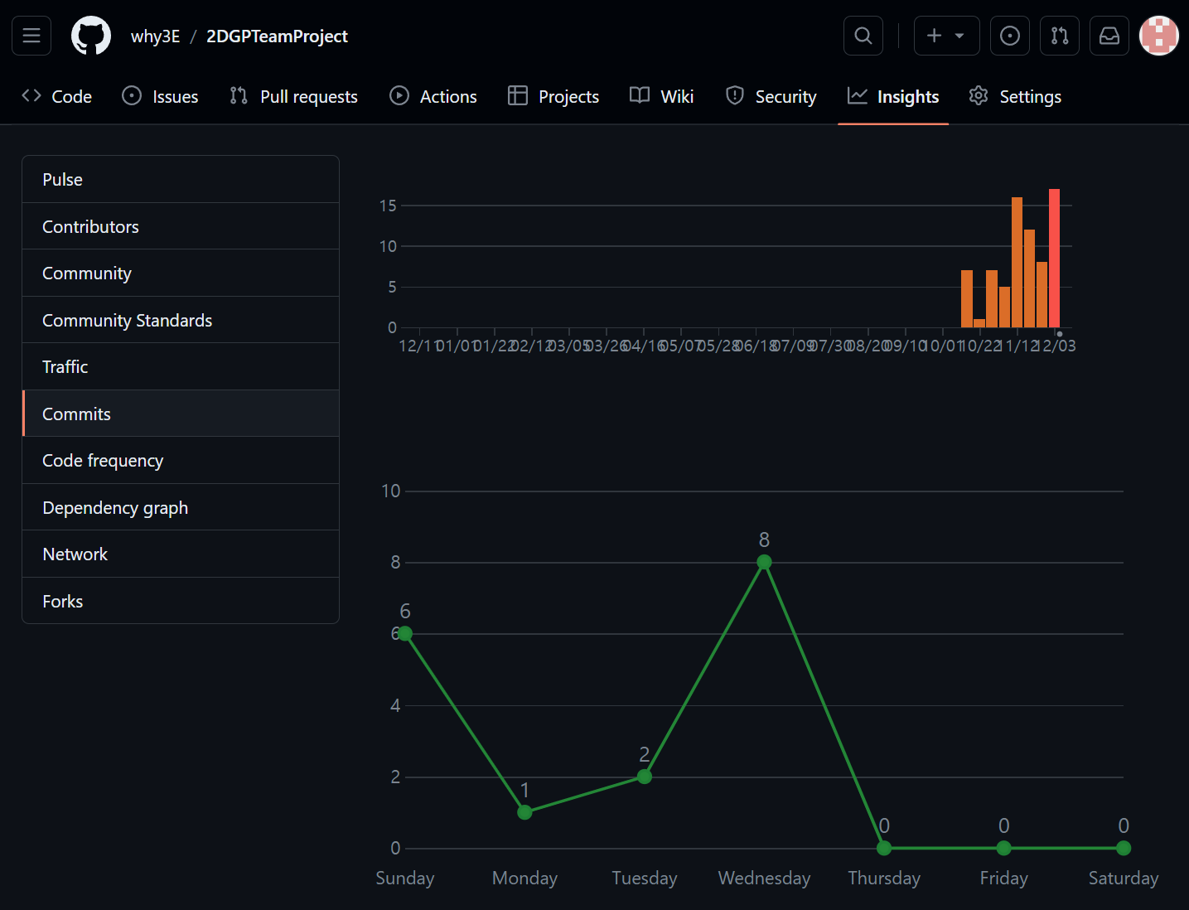
깃 커밋 통계
주 | 커밋횟수
Week of Oct 15 | 7
Week of Oct 22 | 1
Week of Oct 29 | 7
Week of Nov 5 | 5
Week of Nov 12 | 16
Week of Nov 19 | 12
Week of Nov 26 | 8
Week of Dec 3 | 17

Slide 4
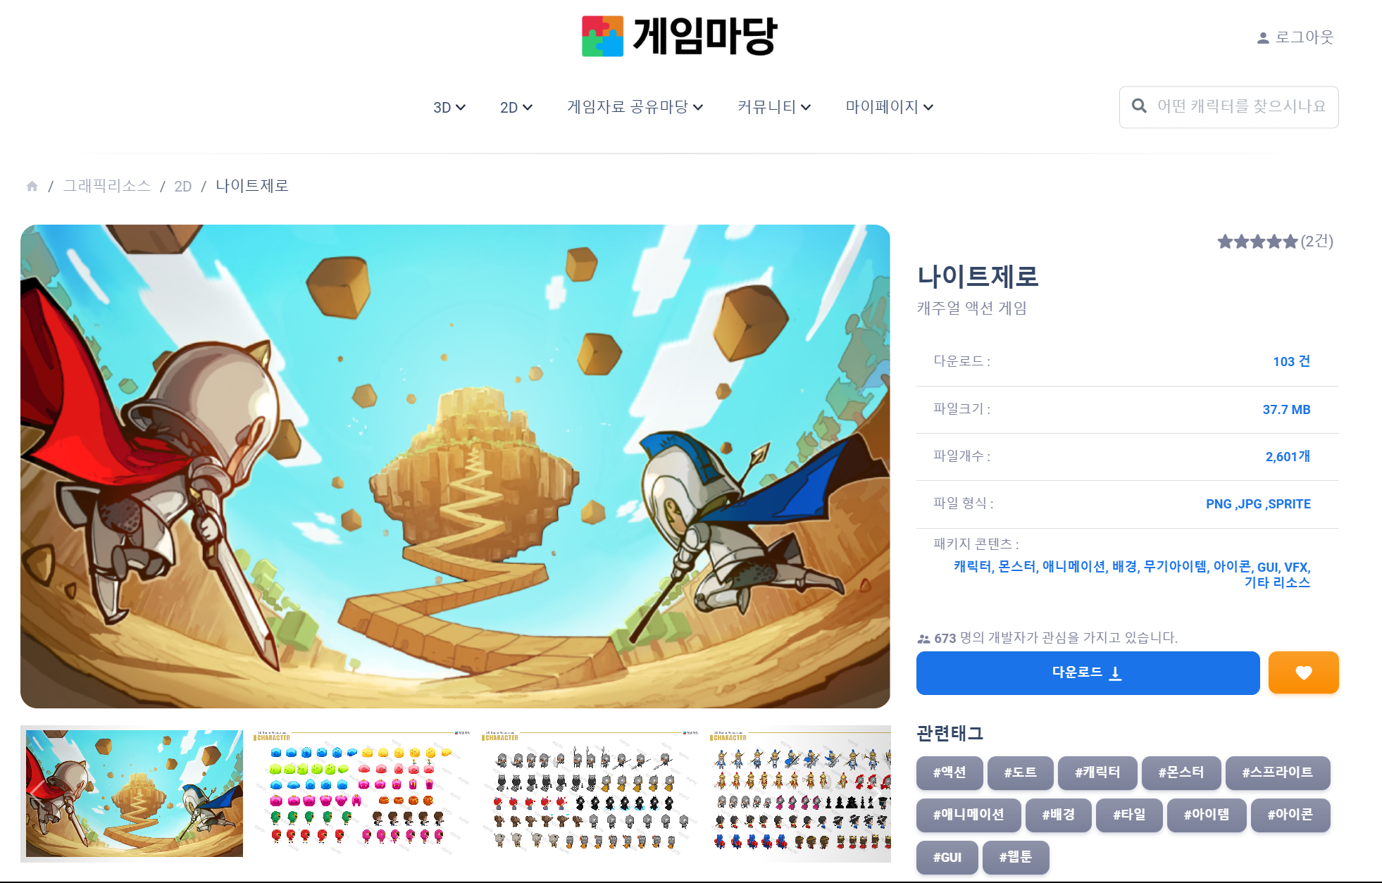
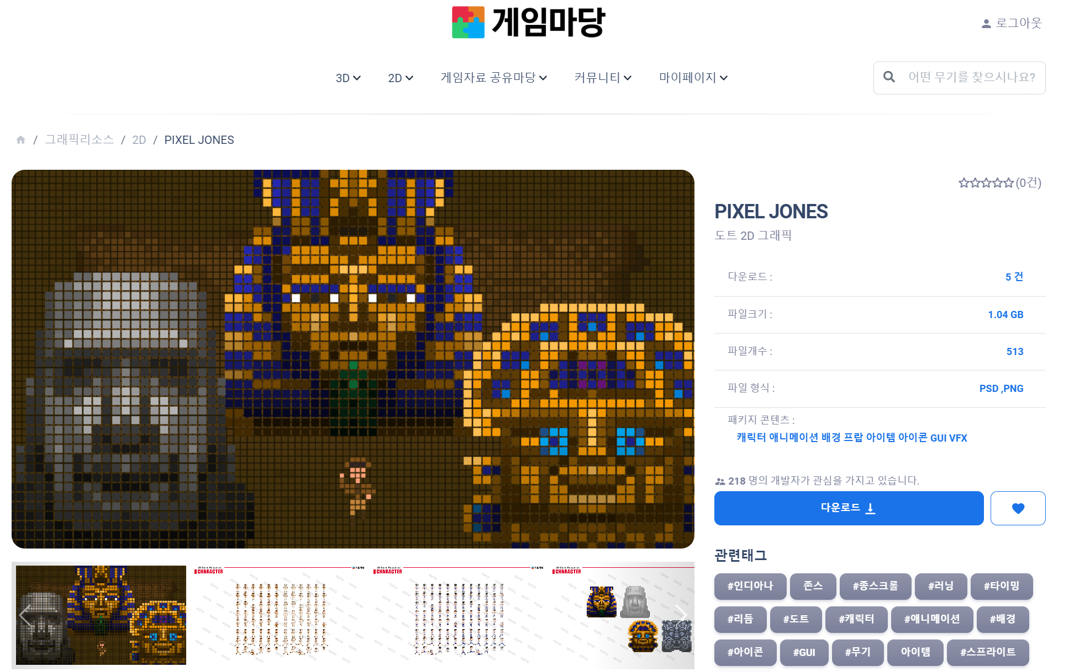
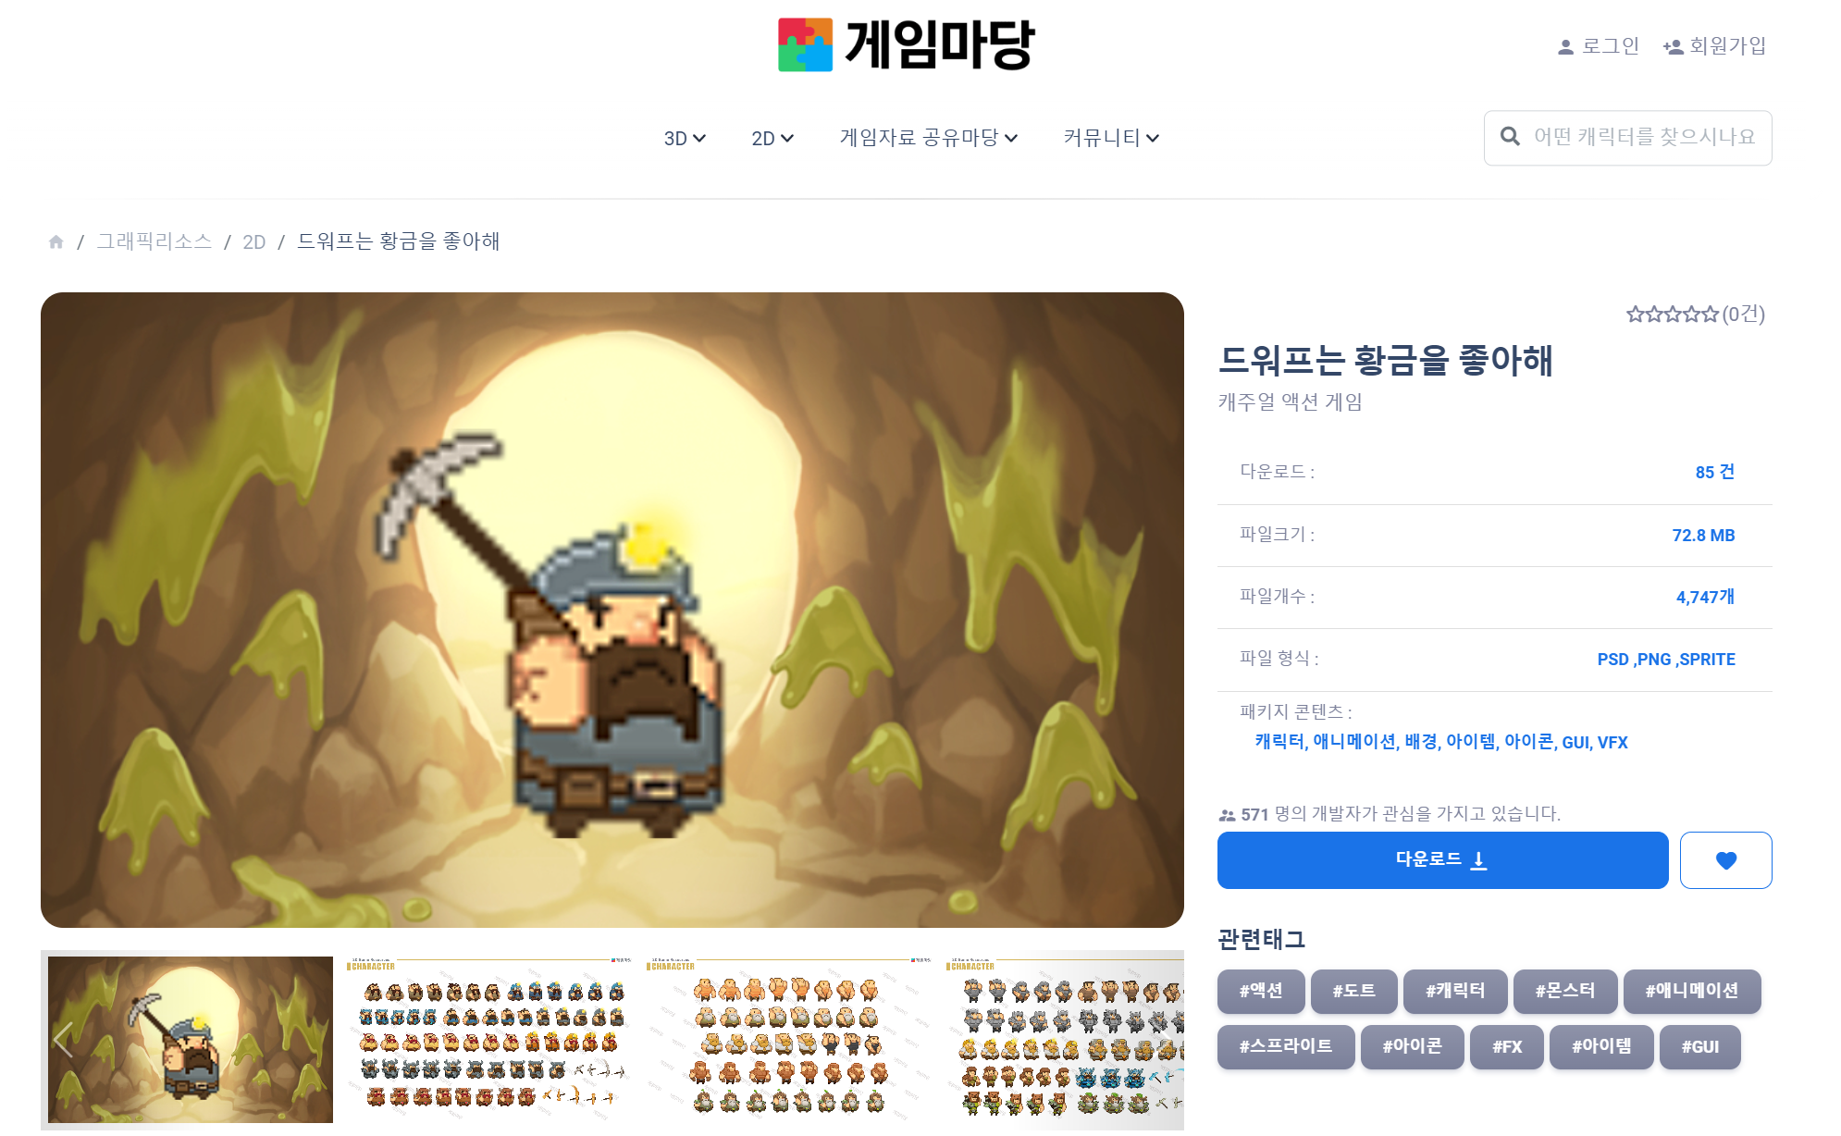
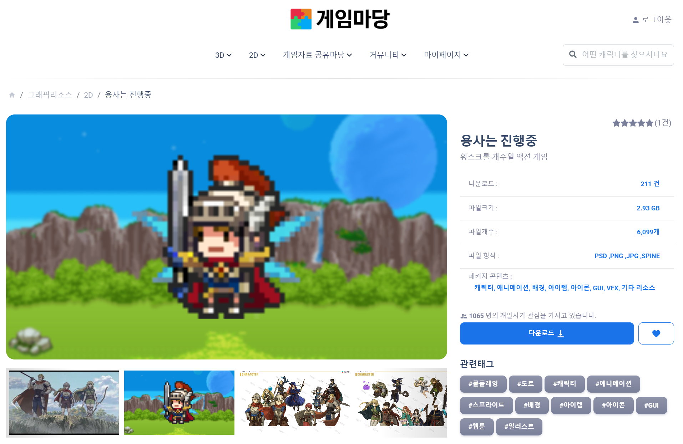
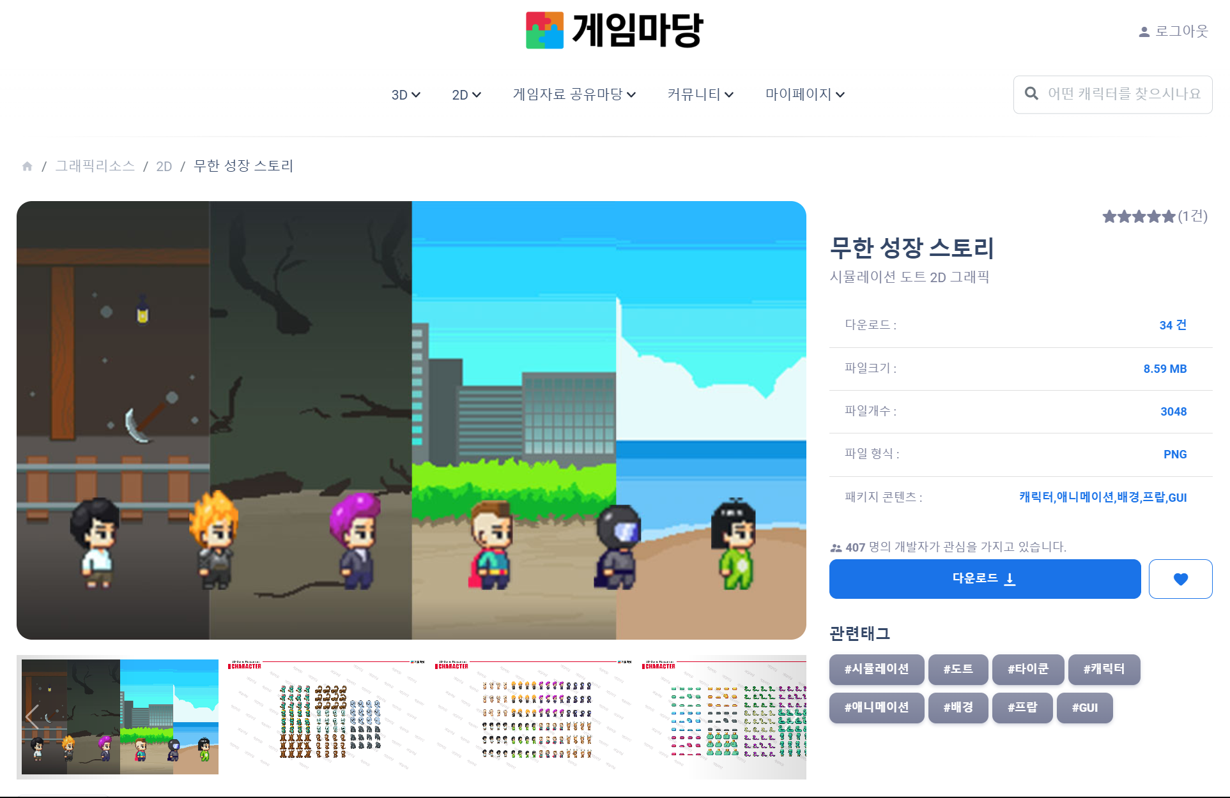
사용 자료
아이템 및 UI, 몬스터 등
배경
캐릭터, 몬스터, 배경 등
아이템 및 UI, 몬스터 등
캐릭터, 몬스터 등

